Slide 1

Scenari, trend e prospettive della Filiera
GIUSEPPE RUSSO
25 novembre 2024
russo@centroeinaudi.it
Unicredit University

Slide 2
Il punto sull’Italia. Chi paga e chi produce salute
Circa 170 miliardi di spesa complessiva, l’8,8 per cento del Pil. Ma c’è dell’altro?

Slide 3
La spesa per la salute oggi, in Italia, m.ni€
Istat.it

Slide 4
Ecco quanto spende e chi spende, in % del Pil. Resta da vedere chi fornisce questa spesa
 | PAea | Assicurazioni | Imprese | Spesa diretta | Totale | Pil (milioni)
2012 | 6,7 | 0,2 | 0,03 | 1,9 | 8,8 | 1624358,7
2013 | 6,6 | 0,1 | 0,03 | 2,0 | 8,8 | 1612751,2
2014 | 6,7 | 0,1 | 0,04 | 2,0 | 8,9 | 1627405,6
2015 | 6,6 | 0,1 | 0,04 | 2,1 | 8,9 | 1655355
2016 | 6,5 | 0,2 | 0,04 | 2,0 | 8,7 | 1695786,8
2017 | 6,4 | 0,2 | 0,04 | 2,1 | 8,7 | 1736592,7
2018 | 6,4 | 0,2 | 0,04 | 2,0 | 8,7 | 1771391,2
2019 | 6,4 | 0,2 | 0,04 | 2,0 | 8,7 | 1796648,5
2020 | 7,3 | 0,2 | 0,04 | 2,1 | 9,6 | 1661239,8
2021 | 6,9 | 0,2 | 0,04 | 2,0 | 9,2 | 1822344,5
2022 | 6,7 | 0,2 | 0,04 | 1,9 | 8,8 | 1946479,1

Slide 5
Crescono gli operatori sanitari in Italia (numero)

Slide 6
Cambia il modo di produrre salute

Slide 7
La spesa sanitaria evidenzia una riduzione della produzione ospedaliera. Ma questo comporta una diversa sistemazione dell’ospedale nella rete di cura.

Slide 8
Le tendenze contemporanee di rivoluzione dell’offerta
Più partecipanti alla produzione di salute (che non è solo rimedio ma prevenzione)
Più coinvolgimento dei fruitori
Coinvolgimento di fornitori di tecnologie e innovazione:
a) per rendere accessibili nuovi percorsi di cura
b) per trovare nuovi percorsi di cura
c) per estrarre qualità ed efficienza dalla interazione di soggetti diversi
DUE DOMANDE: 1) CURARE LA SALUTE IN MODO EFFICIENTE E CON QUALITA’ PRODUCE SVILUPPO ECONOMICO?
2) SE Sì, COME SI FA?

Slide 9
La direzione della domanda di salute
Quanto vale e quanto varrà il settore della saluti?

Slide 10
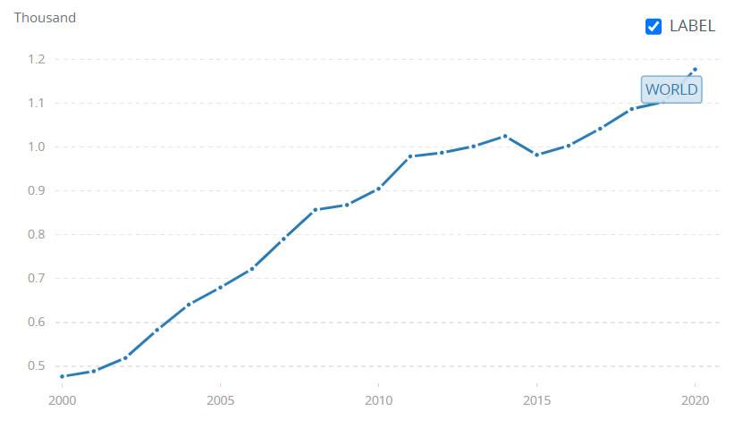
Ricordate questo numero: 1.177 dollari per abitante
E’ La spesa media mondiale per curare la salute, per abitante. La «media del pollo»

Slide 11
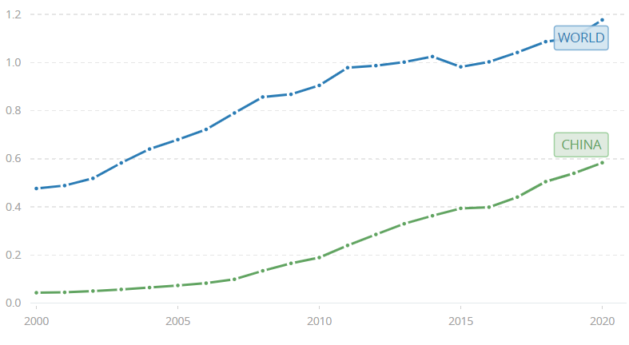
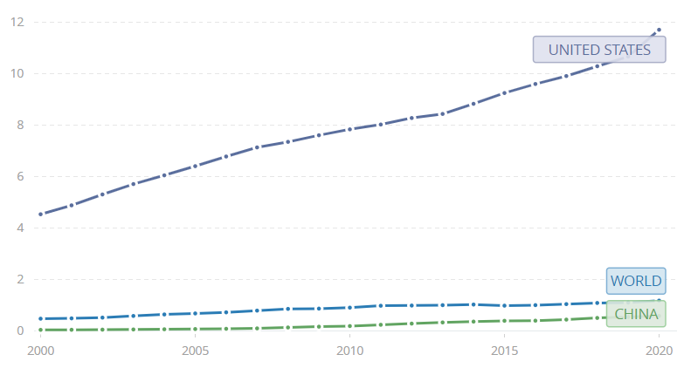
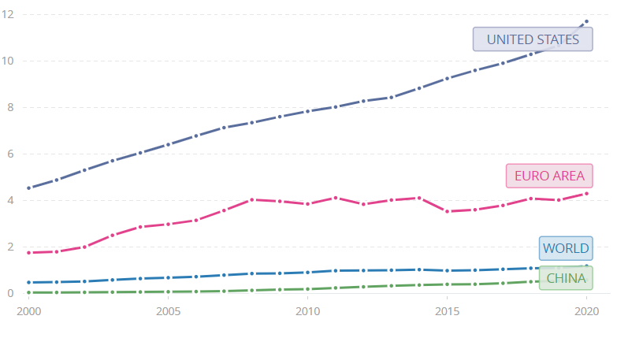
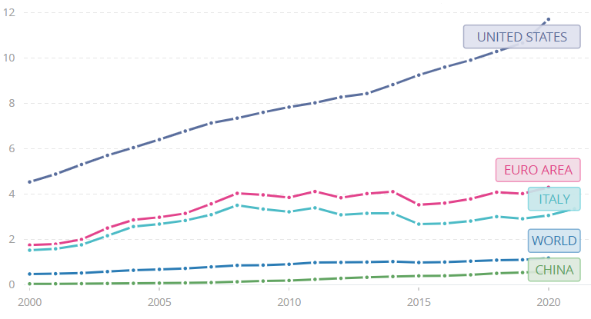

Slide 12
Idea: partecipare a soddisfare la domanda di salute o comprare? Make or buy?
2020
2033
Popolazione mondiale 7,82B
Spesa sanitaria p.c. 1.177$
Spesa sanitaria mondiale 9.206B$
(per confronto: spesa mondiale della difesa 2.200B$, Pil dell’Italia 2.100B$, Pil del Giappone 6.312B$)
Popolazione mondiale 8,6B
Spesa salute p.c. 2.026$
Spesa sanitaria mondiale 17.424B$
+89% in termini nominali
+44% in termini reali
(solo la crescita vale 2 volte il Pil dell’Italia)

Slide 13
Statistiche generali sulla consistenza dell’occupazione sanitaria in Piemonte
Partiamo dai numeri di occupazione, e sommiamo quella di cura con quella a monte, del territorio. 166.868 addetti al netto della formazione

Slide 14
66.566 Addetti nelle unità locali del Piemonte, nel sistema sanitario e assistenziale pubblico (tutti gli organismi). Istat, censimento permanente 2020

Slide 15
Piemonte il settore privato di cura e collegati
I servizi sanitari e assistenziali forniti dalle imprese e i privati
Il settore industriale tradizionalmente collegato (da Ires Piemonte 2024)
 | Unità locali | Addetti
Sanità e ass. sociale, imprese | 28.350 | 80.069
case di cura generiche | 71 | 3.008
case di cura specialistiche | 58 | 2.919
case di lungodegenza | 22 | 660
studi medici | 14.428 | 23.161
di cui specialisti e poliambulatori | 4.791 | 7.301
di cui odontoiatri | 4.092 | 9.347
altri servizi di assistenza sanitaria | 9.443 | 11.336
di cui laboratori e centri diagnostici | 458 | 1.260
di cui paramedici indipendenti | 5.404 | 6.369
di cui att. Degli psicologi | 3.492 | 3.500
assistenza residenziale | 1.439 | 27.306
assistenza non residenziale | 1.158 | 9.600
servizi veterinari | 1.731 | 2.077
 | Unità locali | Addetti
1. Fabbricazione gas | 22 | 370
2. Prodotti farmaceutici | 45 | 3.145
3. Prodotti farmaceutici base | 11 | 1.960
4. Medicinali & preparati | 34 | 1.185
5. Strumenti irradiazione | 45 | 477
6. Strumenti & forniture mediche | 1.424 | 4.315
7. Mobili & apparecchi medici | 45 | 611
8. Protesi dentarie | 1.285 | 2.283
9. Protesi ortopediche | 51 | 346
10. Lenti oftalmiche | 10 | 25
11. Armature occhiali | 33 | 1.051
12. Manutenzione elettronica | 116 | 410
13. Ricerca biotecnologie | 331 | 553
14. TOTALE | 1.983 | 9.270

Slide 16
Quanto vale la filiera in senso stretto in Piemonte. Inoltre può fare di più?
Attività del commercio
 | Unità locali | Addetti
46183: intermediari del commercio di prodotti farmaceutici e di cosmetici | 1.584 | 1.734
47731: farmacie | 1.638 | 7.526
47732: commercio al dettaglio in altri esercizi specializzati di medicinali non soggetti a prescrizione medica | 188 | 425
47740: commercio al dettaglio di articoli medicali e ortopedici | 255 | 696
47752: erboristerie | 372 | 555
Totale | 4.037 | 10.936
166.868 addetti = 9,2%

Slide 17
Logistica Sanitaria moderna: fa pulsare il cuore della Salute Pubblica e Privata. Ottimizzare le risorse e, producendo efficienza, facilità l’efficacia
Si riferisce alla gestione, pianificazione e controllo del flusso di beni e informazioni nel settore sanitario. Include la gestione delle forniture mediche, attrezzature, farmaci e dispositivi sanitari.
Componenti Chiave della prestazione:
Approvvigionamento, Distribuzione, Gestione delle scorte, Movimentazione (rapida e sicura)
Importanza per la Salute Pubblica:
Assicura la disponibilità continua di forniture essenziali.
Supporta la risposta efficace nelle emergenze sanitarie, come pandemie o disastri naturali.
Migliora l'accesso ai servizi sanitari nelle aree remote.
Impatto sullo Sviluppo Economico:
Efficienza dei Costi: Riduce gli sprechi e ottimizza l'uso delle risorse finanziarie.
Miglioramento della Produttività: Assicura che le strutture sanitarie operino senza interruzioni.
Creazione di Opportunità di Lavoro: Richiede personale qualificato per la gestione e la logistica, creando occupazione.
Innovazione e Tecnologia:
E’ occasione di adozione di tecnologie avanzate come l'IoT, l'intelligenza artificiale e la blockchain.
Sfide e Considerazioni:
Necessità di infrastrutture adeguate e investimenti in tecnologia.
Importanza della formazione e dello sviluppo delle competenze del personale.

Slide 18
Il Valore economico e sistemico della logistica sanitaria* in Italia e la sfida della crescita
1.Valore: La logistica nel settore Life Science in Italia vale 17.5 miliardi di euro ed è in crescita con un CAGR (tasso di crescita annuo composto) del 8,5% fino al 2028.
2.Bisogno Incremento delle spedizioni: Nel 2023, le spedizioni del Life Science in Italia sono aumentate di circa il 50% rispetto al 2018. La rete distributiva è sufficiente ed efficiente?
3. Importazioni: Il mercato dell'import nel settore Life Science ha raggiunto 47.8 miliardi di euro nel 2022, con un CAGR del +9% rispetto al 2018. Esportazioni: Il mercato dell'export nel settore Life Science ha raggiunto 53.5 miliardi di euro nel 2022, con un CAGR del +15% rispetto al 2018. Se le Life science italiane si espandono la logistica le connette con il mercato globale.
4. Aumento dei prodotti a temperatura controllata: Nel 2023, il 90% dei prodotti nella logistica Life Science viene gestito a temperature inferiori ai 25°C. Per garantire la cold chain servono infrastrutture, organizzazione e professionalità
5. Crescita della logistica e-commerce: La logistica e-commerce nel mercato Life Science in Italia è aumentata da circa 1 miliardo di euro nel 2020 a circa 1.35 miliardi di euro nel 2022, con un CAGR del 13%. C’è più logistica nel servizio sanitario
Fonte: Ernst & Young, Logistica per la salute, luglio 2024, con il sostegno della Cciaa di Torino

Slide 19
Ma ci sono criticità da superare nella logistica
1. Frammentazione e regionalizzazione:
• Criticità: La gestione della logistica è spesso frammentata e delegata alle singole regioni, con conseguenti disomogeneità nei processi, nei sistemi informativi e nelle tecnologie utilizzate.
• Dati: Nel 2019, la Corte dei Conti ha evidenziato come l'assenza di un sistema logistico integrato a livello nazionale generi sprechi per circa 2 miliardi di euro l'anno.
2. Arretratezza tecnologica:
• Criticità: Uno studio del Politecnico di Milano stima che solo il 20% delle strutture sanitarie italiane abbia adottato sistemi di logistica avanzati.
• Conseguenze: Inefficienze nella tracciabilità dei farmaci e dei dispositivi medici, difficoltà nella gestione delle scorte, aumento del rischio di errori umani.
3. Criticità nella gestione del magazzino:
• Criticità: Spazi inadeguati e gestione manuale delle scorte e scarsa integrazione tra i sistemi informativi delle strutture aumentano il rischio di obsolescenza dei prodotti, sprechi di risorse, difficoltà nel garantire la disponibilità dei farmaci e dei dispositivi medici necessari.

Slide 20
Il costo di non adeguamento agli standard innovativi della logistica sanitaria
Facendo convergere i costi da sprechi, allungamenti dei periodi di cura, non adeguatezze, costi da ridondanza e da non ottimizzazione dei trasporti e dei luoghi di immagazzinaggio, ecc..,
sulla base degli studi condotti in altri paesi, si può stimare prudentemente che un sistema di logistica sanitaria inefficiente possa costare fino al 5% della spesa sanitaria totale. Considerando che la spesa sanitaria del Piemonte è di 8 miliardi di euro, il costo potenziale di non innovazione potrebbe raggiungere i 400 milioni di euro all'anno.

Slide 21
Come attrezzare il Piemonte per questo futuro
Sia in termini quantitativi, sia in termini qualitativi

Slide 22
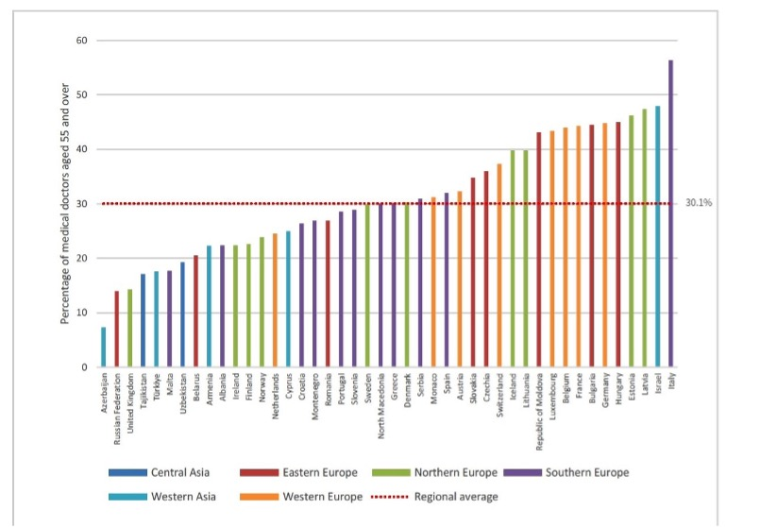
Siamo attrezzati a soddisfare questa domanda? Il caso del personale sanitario
Cosa serve per soddisfare la spesa?
In Europa
Lo standard 37/80 (x10.000ab)
Serve una crescita del personale sanitario del 2% all’anno.
Entro il 2030 mancheranno 4,1 milioni di professionisti (0,6 milioni di medici, 2,3 milioni di infermieri e 1,3 milioni di altri operatori sanitari) (Who, 2022).

Slide 23
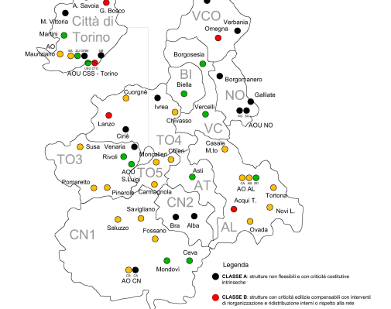
Il caso delle strutture ospedaliere
Quasi un quarto del patrimonio edilizio ospedaliero non è adeguabile al funzioni moderne e contemporanee.
Nessuna è adatta alla funzione di Parco, ossia di struttura edilizia inserita in un contesto urbanistico idoneo al co-insediamento di unità di cura, ricerca, formazione, industria e start-up

Slide 24
La lezione estera: curare le persone fa crescere l’economia
Con le infrastrutture che servono

Slide 25
La lezione dei casi di rigenerazione dello sviluppo locale
Akron, Ohio: ex "capitale mondiale della gomma" deindustrializzata negli anni '70 e '80 a causa della concorrenza internazionale. La città ha puntato sulla diversificazione e trasformazione del settore sanitario, creando il Akron BioMedical Corridor, un'area che ospita ospedali, università, centri di ricerca e imprese biomediche. Partecipa all’hub sanitario del Nord-Est dell'Ohio, che include oltre 60 ospedali e 700 aziende biomediche, che dal 2002 queste aziende hanno raccolto 3 miliardi di dollari di capitale. Il settore sanitario nel Nord-Est dell'Ohio, di cui Akron fa parte, è un'industria da 22 miliardi di dollari. Questo settore ha visto una crescita del valore aggiunto del 37% dal 2001 al 2019, con un aumento significativo dell'occupazione nel settore sanitario
Birmingham, Alabama: ex centro siderurgico e minerario, declinato a partire dagli anni '60. Per rilanciare la sua economia, la città ha investito nella sanità: L’University of Alabama at Birmingham (UAB) comprende un complesso universitario e ospedaliero che impiega oltre 23.000 persone e offre servizi sanitari di livello internazionale in diverse specialità, come il cancro, il cuore, il trapianto e la neurologia .
Worcester, Massachusetts: capitale delle macchine tessili. Per reinventarsi ha fondato UMass Memorial Health Care, il più grande sistema sanitario del Massachusetts centrale, che comprende cinque ospedali e la UMass Medical School. Oggi Worcester ha circa 17.880 posti di lavoro nel supporto sanitario, che rappresentano il 6,7% dell'occupazione locale, significativamente superiore alla media nazionale del 4,6%

Slide 26
.. E in Europa
A Lille, il settore sanitario impiega circa 70.000 persone, di cui 30.000 nel solo CHU, e genera un fatturato annuo di circa 6 miliardi di euro. Il settore sanitario è anche uno dei principali attrattori di investimenti e di talenti nella città, con oltre 300 aziende e 3.000 ricercatori attivi nel campo della biomedicina.
A Bilbao, il settore sanitario impiega circa 25.000 persone, di cui 12.000 nel solo Basurto Hospital, e genera un fatturato annuo di circa 2 miliardi di euro. Il settore sanitario è anche un motore di innovazione e di sviluppo sociale nella città, con oltre 200 progetti di ricerca e di cooperazione in corso nel campo della salute.
A Glasgow, il settore sanitario impiega circa 50.000 persone, di cui 15.000 nel solo Queen Elizabeth University Hospital, e genera un fatturato annuo di circa 4 miliardi di sterline. Il settore sanitario è anche un polo di eccellenza e di competitività nella città, con oltre 400 aziende e 4.000 ricercatori attivi nel campo delle scienze della vita.
A Colleretto Giacosa, la visione iniziale di un luogo per far lievitare l’industria in collaborazione con gli enti pubblici nel settore di punta delle scienze della vita ha condotto a un complesso che oggi occupa quasi 1000 addetti, con due presenze di grandi aziende e una Fondazione ITS

Slide 27
L’impatto della white economy
Perché usare la salute come centro di una strategia di rigenerazione dello sviluppo locale? Perché è utile. Perché accresce il benessere. Perché crea posti di lavoro e innovazioni esportabili.

Slide 28
L’ORGANIZZAZIONE SANITARIA TRADIZIONALE FACEVA CONVERGERE SULLA CURA LE VALENZE DI DIVERSI SETTORI
Cura
Farmaci
Immobili
Strumenti
Sanitari
LOGISTICA

Slide 29
CONDIVIDERE IL DOMINIO DELLE CURE E’ INVECE L’ELEMENTO ESSENZIALE DEI CLUSTER MEDICALI, CHE CONDIVIDONO UN PROGETTO DI CRESCITA E DI INNOVAZIONE. DA UNA LOGICA DI SINGOLO OBIETTIVO A MULTIOBIETTIVO.
Cura
Istruzione
Medtech
Farma
Robotica
Diagnostica
Formazione continua
Diagnostica

Slide 30
Usiamo la tavola intersettoriale del Piemonte per simulare le relazioni attuali e potenziali tra la cura, i servizi e l’industria.
Introduciamo una tavola intersettoriale con consumi endogeni, come modello di simulazione delle relazioni tra sanità/cura e il resto dell’economia oggi, e nell’ipotesi che la specializzazione Piemontese crescesse in termini di capacità di soddisfare la domanda interna.

Slide 31
Oggi 13,3 miliardi di spesa sanitaria pubblica e privata in Piemonte generano 36 miliardi di fatturati, 18 miliardi di VA o PIL e 6,6 miliardi di tassazione diretta e indiretta. Il Pil diretto indiretto e indotto vale 18,2/155=11,7% del PIL regionale

Slide 32
Oggi, la tavola rivela un impatto in termini di occupazione diretta e indiretta di 278.138 ULA contro addetti diretti della filiera di 166.868 (1,7x) totali vs. 66.000 addetti pubblici (4,2x)

Slide 33
Scenario
Non è una previsione ma una ipotesi sul futuro. CHE COSA COMPORTEREBBE IN PIEMONTE L’INTEGRAZIONE A TECNOLOGIA COSTANTE DELLA FILIERA SANITARIA, E L’ADOZIONE DI UNA LOGISTICA MODERNA: OLTRE 4,4 MILIARDI DI VALORE AGGIUNTO AGGIUNTIVO GENERATO DALL’EFFETTO DI RETE SANITARIA INTEGRATA CON LA PRODUZIONE E LA RICERCA: 14,2% DEL PIL DIRETTAMENTE E INDIRETTAMENTE GENERATO SAREBBE LA NUOVA DIMENSIONE DELLA WHITE ECONOMY

Slide 34
Simulazione dell’impatto di realizzazione di una rete cura-industria, senza aumento della spesa per le cure iniziale

Slide 35
La white economy oggi in Piemonte e in uno scenario di crescita integrata sanitaria-industriale
(% del Valore Aggiunto o Pil complessivo)
11%

Slide 36
Conclusioni: quanto potrebbe valere la sintesi cura-industria (scenario)
Attualmente la cura delle persone in Piemonte esercita una domanda pari all’8,6% del PIL, prevalentemente a finanziamento pubblico, con una occupazione pubblica di 66k addetti e una occupazione totale di 166 mila (senza la formazione), con un moltiplicatore di 2,4x
In via indiretta e indotta la domanda sanitaria genera addetti fino a 278 mila persone, pari al 15% degli occupati regionali e un moltiplicatore di 4,2x. Il Pil direttamente e indirettamente attivato è di 18,2 miliardi, pari all’11,7% del Pil regionale. Stima della white economy piemontese, nel 2023
La realizzazione di un sistema completo industria-sanità porterebbe la quota di PIL al 14,2% con un aumento di 4,4 miliardi di PIL, a parità di spesa sanitaria pubblica e privata, senza ipotizzare il (probabile) aumento di spesa e senza considerare le opportunità di esportazione.
In questo caso, la sanità e il suo insieme integrato realizzerebbero una crescita occupazionale diretta e indiretta di 61k ULA (da 278k a 339k, a parità di spesa per le cure iniziale di 13,3mld.)
Si avrebbe altresì un aumento di imposte riscosse da 6,6 miliardi a 8,3 miliardi, riferibili alla domanda interna di cure, con un aumento di gettito annuo di 1,7 miliardi, che giustificano la quota di investimento pubblico nella realizzazione della rete mista.

Slide 37
Sintesi degli effetti di rete potenziale
PIL regionale +4,4 miliardi (+2,8%)
Occupazione potenziale, ULA (+61 mila)
Nuova White economy da 11,4 a 14,2% del Pil
Posizionamento favorevole per esportare prodotti e servizi
Aumento del valore aggiunto medio per addetto (retribuzioni migliori, potenzialità di investimento migliori)
Miglioramento delle cure, della salute, con riduzione dei costi, degli sprechi e delle non conformità.

